Slide 1


Slide 2
Projeto Integrador

Slide 3
Atividade Arduino

Slide 4
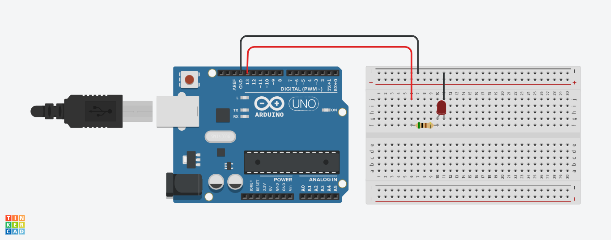
Montagem Arduino

Slide 5
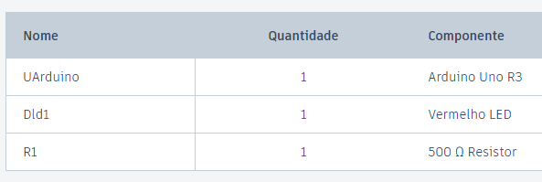
Lista de componente

Slide 6
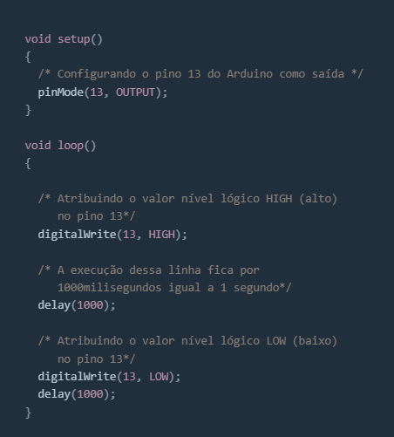
Código C++

Slide 7
Material de apoio
Tinkercad - Crie projetos digitais 3D com o CAD online
Documentação de Referência do Arduino -
https://playful-jingle-7dc.notion.site/AULA-01-Acender-um-LED-615cbe0f3de84b10abfa4c1729db0883?pvs=4

Slide 8

www.sp.senai.br

